Slide 1
Software Promos
Daniel augusto SCORDAMAGLIO
Denilson Murilo silva

Slide 2

Embasamento teórico
Embasamento teórico
Sistema da informação
Qualidade de informação

Slide 3
Embasamento teórico
Vamos dar uma breve apresentação do quadro aonde o sistema vai ser implantado, a qualidade de informação, sistema de informação e os fatores que viabilizam o desenvolvimento do sistema.

Slide 4
Sistema da informação
A definição do que é um sistema.
Para que serve um sistema de informação.

Slide 5
Qualidade de informação
O que é a qualidade da informação?
Categorias da qualidade de informação

Slide 6
Estudo de caso
Problematização e Hipótese
Objetivo
Materiais e Métodos
Justificativa
Pesquisa de campo

Slide 7


Como funciona atualmente?
O cliente faz a compra em um estabelecimento;
O atendente dispõe ao cliente um cartão físico e um carimbo representando uma compra
Ao completar a cartela, o cliente recebe um prêmio do estabelecimento

Slide 8
Problematização e hipótese
Qual o problema?
Qual a hipótese?

Slide 9
Objetivo
Qual os objetivos?
Quais são os objetivos específicos

Slide 10
Materiais e métodos
Materiais Usados
Métodos

Slide 11
Justificativas
Qual a justificativa para desenvolver a ferramenta?

Slide 12
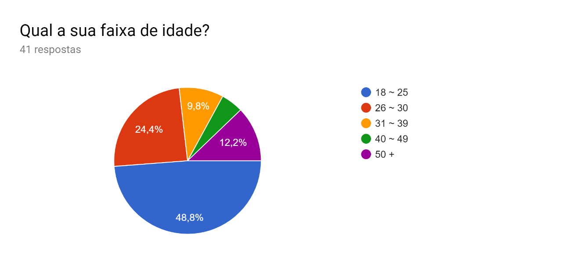
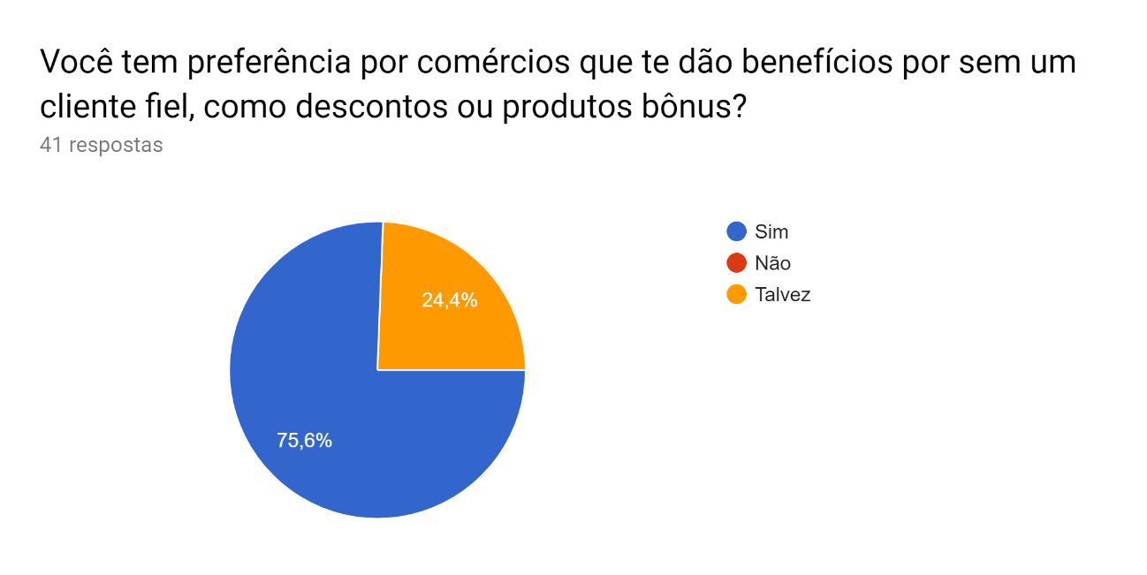
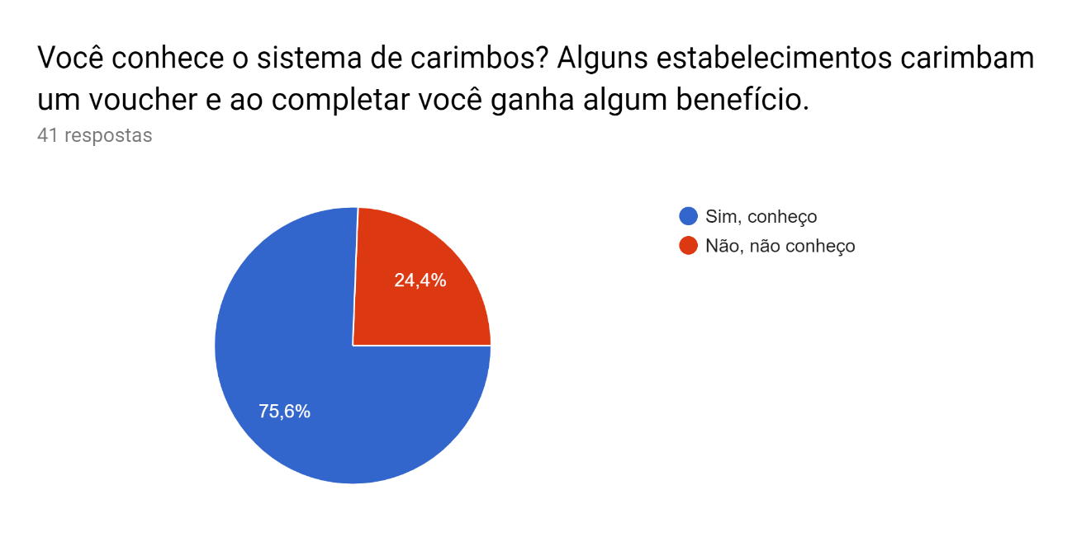
Pesquisa de campo

Slide 13
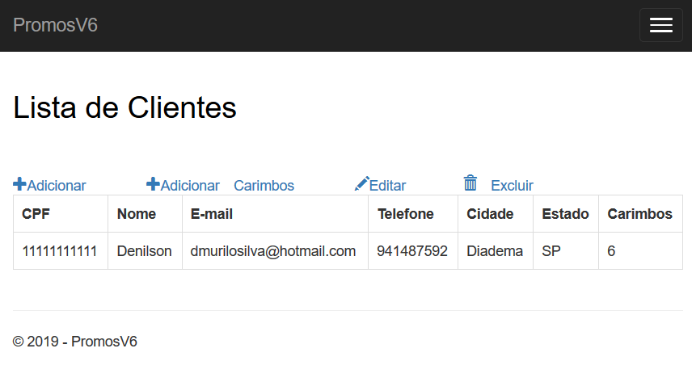
Interface do sistema

